Slide 1
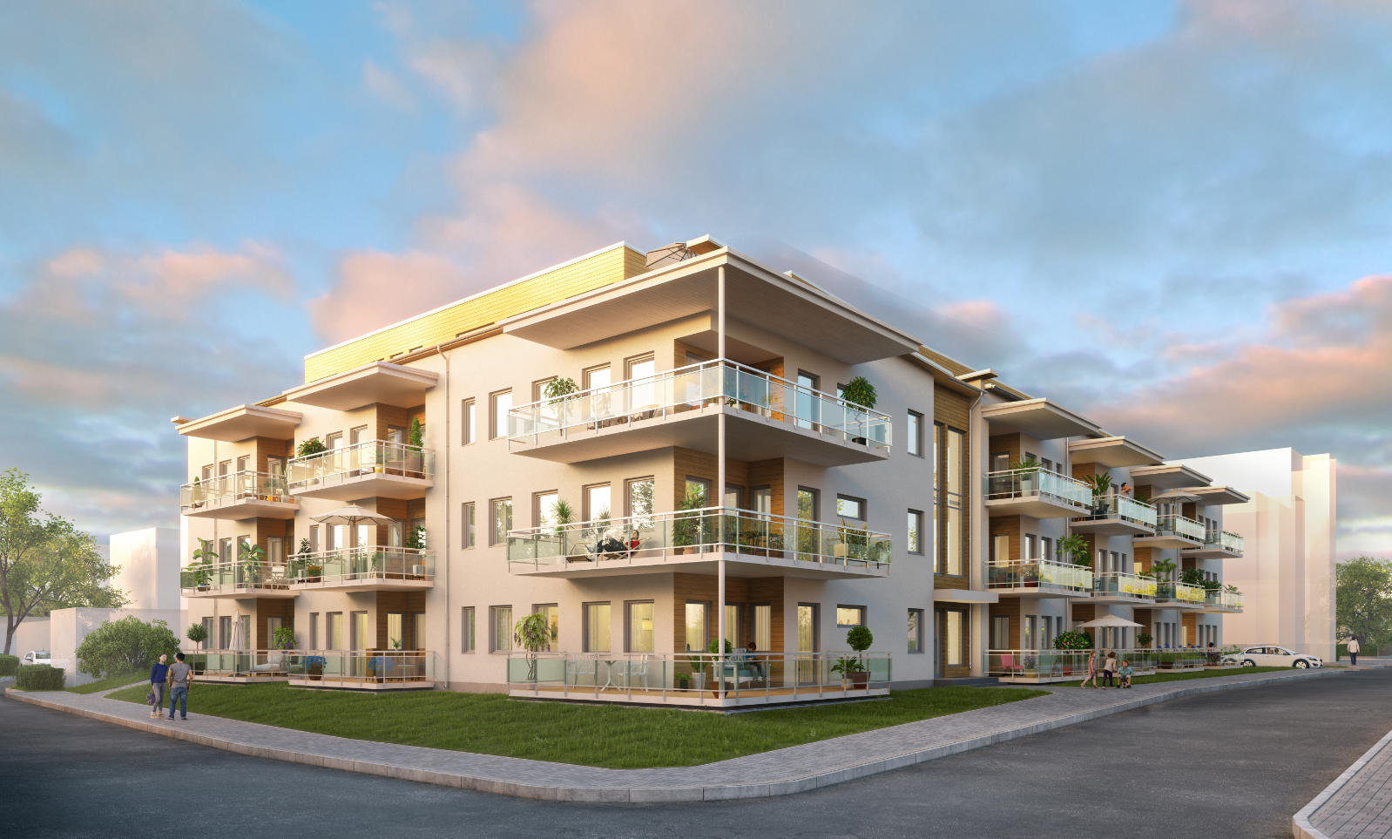
Välkommen till inflyttningsmöte
Brf Kyssbron

Slide 2
Kvällens agenda
Välkomnande och presentation av närvarande
Hur ligger vi till med produktionen? Magnus Carlsson
Slutbesiktning & garantier
Bredband & digital-TV, Sandnet, Thomas Norberg & Malin Franevik
Visning av lägenhet
Förråd och garageplatser, Magnus Carlsson
Tecknande av avtal (upplåtelseavtal och garageavtal) Gustav Björkman
Inflyttnings- & hisstider, Magnus Carlsson
Vad händer på inflyttningsdagen
NKI
Övrigt – frågor & funderingar
Avslutning

Slide 3
Hur ligger vi till med produktionen?

Slide 4
Slutbesiktning

Slide 5
Slutbesiktning sker utan köparens närvaro, Brf:en finns representerad.
Efterbesiktning sker med köpare, (=visning av lägenhet.) prel. 15 mars
Vad tittar man på vid besiktningen (normer och toleranser)
Hur hanteras synpunkter som uppkommer efter slutbesiktningen? Kvalitetskontroll c:a 2 månader efter inflyttning, tillsammans med Prenova och HSB.

Slide 6
Visning av lägenheter
Sker tillsammans med Magnus Carlsson och Helena Magnusson samt oberoende besiktningsman.
Tillvalen gås igenom
Samling i entréhallen utanför hissen, (inomhus)
Förvaltaren visar allmänna utrymmen, förråd, cykelutrymmen hur passersystem fungerar m.m. efter synen av lägenheten.
Om inte tiden passar kan vi inte garantera en ny tid.
Tider enligt separat utskick prel. 15:e mars

Slide 8
Bredband & digital-Tv
Det här ingår i månadsavgiften: - Sandnet Bredband 10 Mbit - Sandnet TV digital BAS 1 - CA modul / digitalbox samt kortavgift för en tv apparat. - Teknisk support 07-23, alla dagar året runt
Övrigt
Möjlighet till IP-telefoni
Tjänsterna är aktiverade vid inflytt

Slide 9
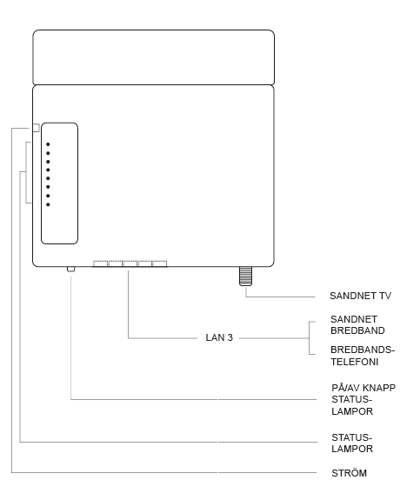
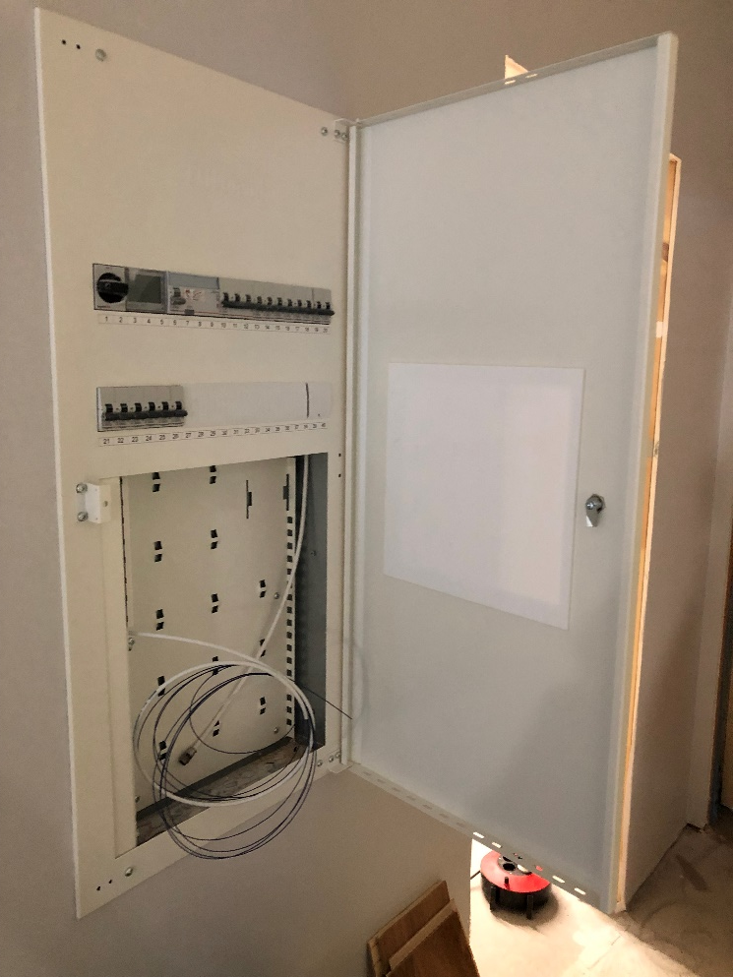
Fiberboxen i mediacentralen

Slide 10
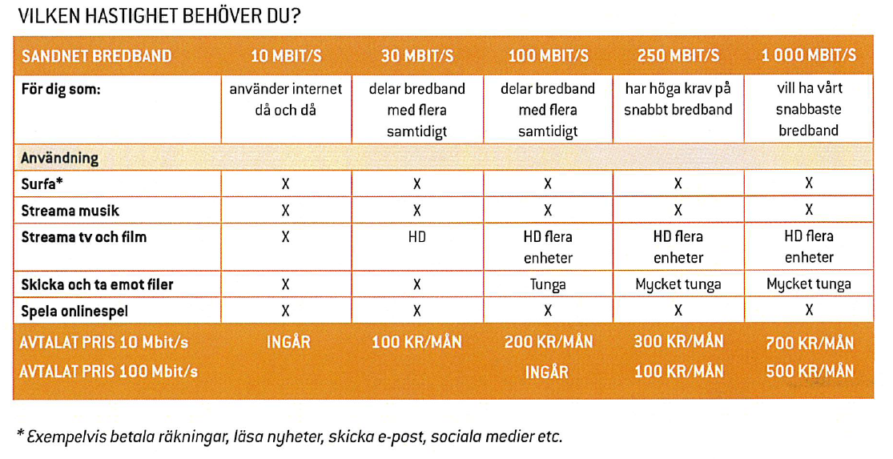
Sandnet Bredband 10 mbit

Slide 11
Sandnet tv digital bas 1

Slide 12
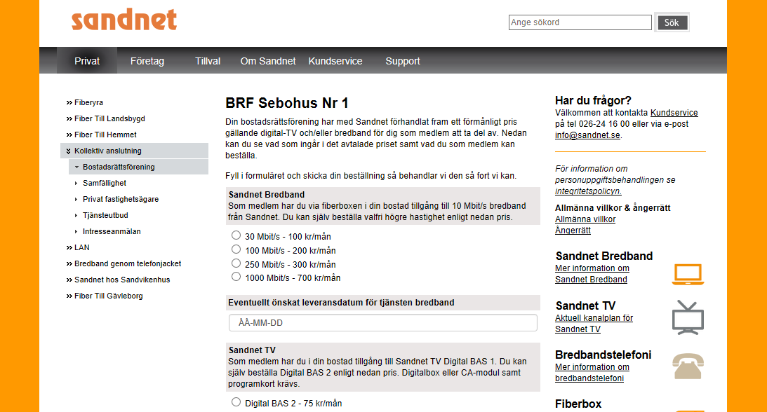
Uppgradera tjänster
BRF Kyssbron

Slide 13
kontakt

Slide 14
förråd och garageplatser
Garageavtal skrivs i samband med upplåtelseavtalet – Gustav Björkman
Förråd – är numrerad med lgh nummer visas av Förvaltaren efter visning av lägenheten.

Slide 15
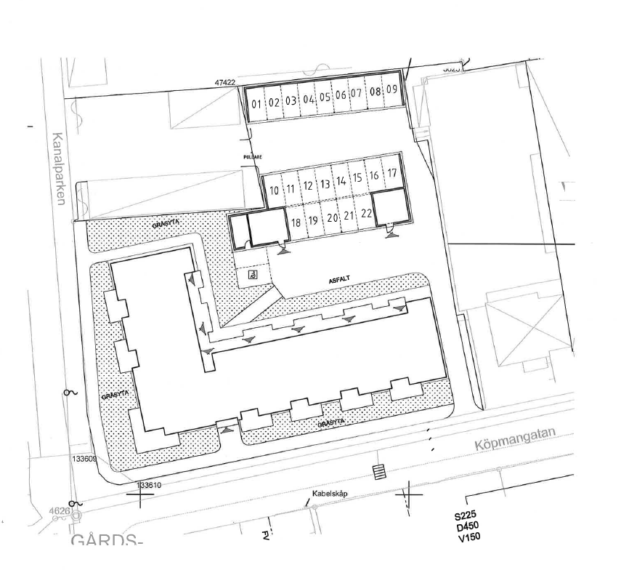

Slide 16
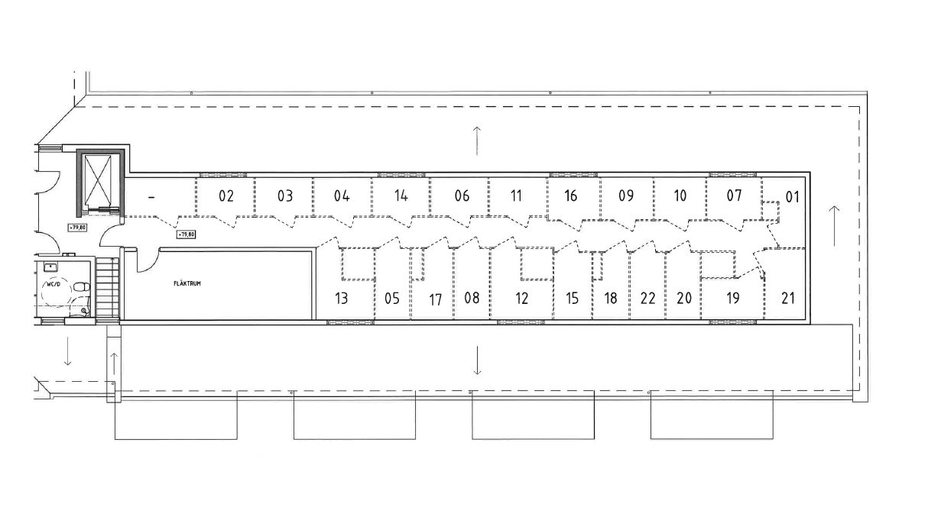

Slide 17
Inflyttnings-& hisstider
Från:2018-03-20
Till: 2018-03-29
Uppställning Flyttbil på Köpmangatan
Hissen är bokad för respektive lgh-köpare under 2,5 tim + 30 min upställningstid för flyttbil enl. separat schema
Ev byte av tid sker sinsemellan
Senare inflyttning sker med hänsyn till sina grannar

Slide 18
Avtalstecknande
Upplåtelseavtal och garageplatsavtal
Insats och tillval faktureras c:a 30 dagar innan inflyttning
Hemförsäkring och bostadsrättstillägg

Slide 19
Vad händer på inflyttningsdagen?
Nycklar, taggar samt nyckel till postbox hämtas hos mäklaren.
HSB, Prenova och SandNet kommer att finnas på plats för ev frågor och funderingar (hjälp)
Avläsning av IMD (vatten och el)
Inflyttningspärm med drift och skötselinstruktioner(viktigt att ta del av)
Extra avfallscontainer kommer att ställa upp för flytt embalage (använd ej gårdshuset)

Slide 20
Vad händer efter inflyttning?
Felanmälan enl. rutin i inflyttningspärm
Icke akuta ”fel” gås igenom på Kvalitetskontroll ca 2 månader efter inflyttning, under september månad enl. separat kallelse.
HSB bjuder på en snickartimme, bokning görs på schema utanför hissen på Bottenplan
NKI mätning
Brf-infomöte inför överlämnande
Valberedning skall väljas
Överlämnadestämma under våren 2019

Slide 21
övrigt
Glöm inte att göra en adressändring !
Övernattningslgh kommer att färdigställas i samband med inflyttning.
Bokning av övernattningslägenheten görs på schema som sitter utanför övernattningslägenheten.

Slide 22
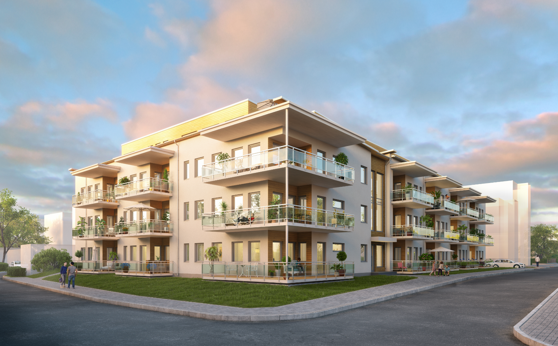
Lycka till med Ert nya boende !

